Slide 1
Erkenntnisse Instandhaltungsdaten

Slide 2
Ansätze
große Varianz in der Länge und Formulierung von Vorgangsbeschreibungen (Problem Freitextfeld)
Analyse (Datensatz Nr. 4):
  Bereinigung von Duplikaten, Löschen von Leerfeldern
  Anzahl jeder einzigartigen Beschreibung
  Analyse jeder einzigartigen Beschreibung mithilfe eines Sprachmodells
    Klassifizierung und Sammlung der relevanten Wortarten
    Untersuchung der semantischen Beziehung von Wörtern innerhalb eines Satzes
  Gewichtung der semantischen Abhängigkeiten zwischen Worten mit der Häufigkeit des Auftretens derjenigen Beschreibung, in welcher die Verbindung vorhanden ist

Slide 3
Ansätze
verworfen:
  Identifikation & Korrektur von Rechtschreibfehlern → vorhandene Bibliotheken nicht gut bzw. exakt genug (Training von eigenem Modell notwendig)
  aber: eventuell gute Rechtschreib-Engines für Deutsch nutzbar (fehlende Recherche)
  Identifikation von Eigennamen → teilweise nicht verlässlich; Bezeichnungen zu fachspezifisch (Training von eigenem Modell notwendig)

Slide 4
Vorgangsbeschreibungen
Ergebnisse
Feldeigenschaften:
  Freitext
  optional
Darstellung der Zusammenhänge als Graph
Kantengewichte entsprechen den Häufigkeiten des Auftretens
verschiedene Layouts:
  übersichtliche Darstellung der Verbindungen
  Berechnung verschiedener Kenngrößen
  Identifikation von bedeutsamen Wortgruppen (Cluster)
  Ableitung von Best-Practices

Slide 5
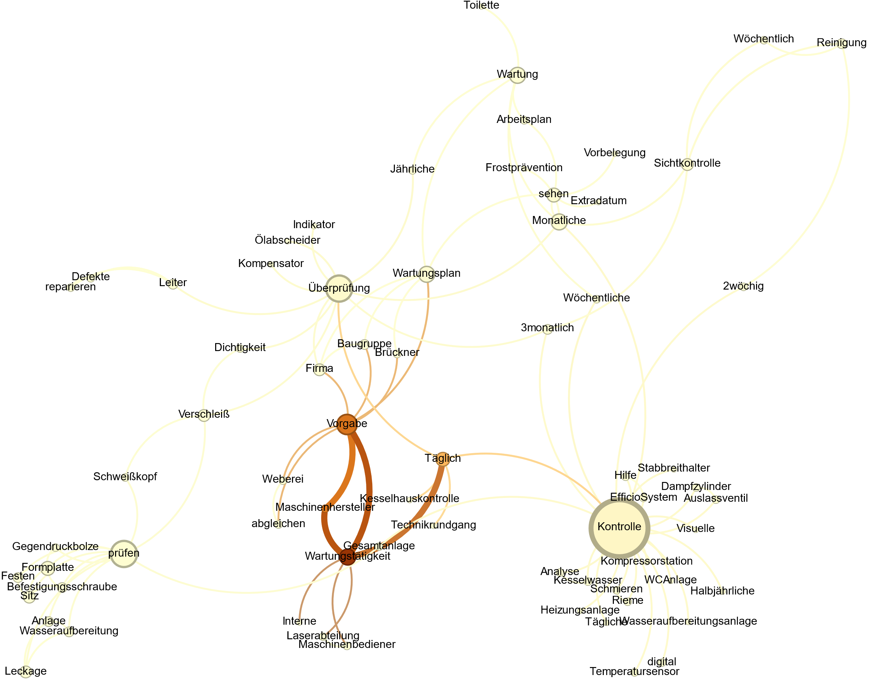

Slide 6
Vorgangsbeschreibungen
Ergebnisse
Generell:
  große Schwankungsbreite der Ausführungsorte → Büros, WC-Anlagen, Maschinen, Lager
  teilweise Personen- und Maschinennamen verwendet → schwierig zu differenzieren bzw. herauszufiltern

Slide 7
Vorgangsbeschreibungen
Ergebnisse
Bedeutsame Cluster/Wortgruppen:
  Durchführung regelmäßiger Wartungsarbeiten nach Wartungsplan und Vorgabe des Maschinenherstellers (zyklisch)
  zyklische/rhythmische (→ täglich, wöchentlich, monatlich, jährlich) Überprüfung/Kontrolle verschiedener Objekte bzw. Bauteile/Baugruppen
  Tausch/Wartung von Komponenten/Baugruppen (→ wechseln, nachschmieren) → Reparaturaufträge

Slide 8
Vorgangsbeschreibungen
Ergebnisse
Erschwernisse:
  vielfältige Fehlermöglichkeiten durch Freitextfeld (Interpunktion, Grammatik, Orthografie)
  Fehlermöglichkeiten steigen mit zunehmender Zeichenanzahl an
  nachträgliche Korrektur sehr schwer → ohne Korrektur Verlust von Information und Kontext
erste Empfehlungen für Datenfeld <Vorgangsbeschreibung>:
  Freitext in Zeichenanzahl beschränken
  Pflichtfeld, damit zukünftig Auswertungen genutzt werden können

Slide 9
Vorgangsbeschreibungen
Best-Practices
Generell:
  so kurz wie möglich
  keine Hilfsverben
WAS (Tätigkeit)
  eventuell Ersatz durch <VorgangsTypName>
  falls vorhanden
  Kontrolle, Prüfung, Wartung
WIE
  Zustandsbeschreibung Adjektive/Adverbien („defekt“, „lose“, etc.) oder Verben („leckt“, „tropft“, etc.)
  Turnus (eventuell Ersatz durch <VorgangsTypName>)

Slide 10
Vorgangsbeschreibungen
Best-Practices
WAS (Ziel)
  Bauteil/Komponente
  so allgemein wie möglich, so genau wie nötig → Zuordenbarkeit für spätere Auswertungen (z.B. welche Baugruppen bei bestimmten Maschinen besonders häufig defekt/problematisch)
WO
  Lage innerhalb des Objekts
WO
  Lage des Objekts → eventuell Ersatz durch Pflege von Objektbeschreibungen <ObjektID>, <HObjektText>)

Slide 11
Vorgangsbeschreibungen
Best-Practices
Lager obere Umlenkwalze defekt
Hydraulikzylinder rechte Presseinheit leckt
WAS (Ziel)
WO (innerhalb des Objekts)
Wie

Slide 12
VorgangsArtText
Ergebnisse
Feldeigenschaften:
  Freitext oder vordefiniert
  Pflichtfeld
grundsätzliche Ähnlichkeit zu Vorgangsbeschreibungen, nur kürzer
Konzentration auf WAS (Tätigkeit)
aber auch WIE, WAS (Ziel)
keine klare Abgrenzung von Vorgangsbeschreibung

Slide 13
Zwischenfazit
Generell:
  großer Anteil von Duplikaten trotz Freitext (→ Standardisierung möglich)
<VorgangsBeschreibung> und <VorgangsArtText>:
  keine klare Abgrenzung
  unterschiedliche Textlängen: Vorgangsbeschreibungen tendenziell länger
  Unterschied: optionales vs. notwendiges Feld

Slide 14
Anregungen nach aktuellem Kenntnisstand
Generell:
  Rechtschreibprüfung sinnvoll (deutlich geringerer Aufwand für Datenaufbereitung)
Konsolidierung <VorgangsBeschreibung> und <VorgangsArtText>:
  Pflichtfeld, falls keine zyklische Routinetätigkeit
  Beschränkung Zeichen-/Wortanzahl
  Empfehlung: Wortanzahl (reflektieren Best-Practice-Struktur besser)
  Berücksichtigung von Best-Practices (enthaltene Informationsarten) in Verbindung mit anderen Feldern
  Zusammenführung <NeuVorgangsBeschreibung>

Slide 15
Anregungen nach aktuellem Kenntnisstand
Information/Eigenschaft | Merkmal
WO (Lage des Objekts, Geografie) | „ObjektID“ + „HObjektText“ (Pflege vorausgesetzt, großes Potenzial)
WAS (Tätigkeit) | „VorgangsTypName“ [vordefiniert] (Kontrolle, Wartung, Reparatur, etc.) Zyklische Routinetätigkeiten (Wartung, Prüfung, Kontrolle, etc.): inkl. Turnus
WAS (Ziel) | NeuVorgangsBeschreibung (siehe F08-10)
WIE (Zustands-/Fehlerbeschreibung [Reparatur], n.v. [Wartung, Prüfung, Kontrolle, etc.]) | NeuVorgangsBeschreibung (siehe F08-10)
WO (Lage innerhalb des Objekts) | NeuVorgangsBeschreibung (siehe F08-10)

Slide 16
ErledigungsBeschreibung
Best-Practices ähnlich zu Vorgangsbeschreibungen
Fokus auf WAS (Ziel) oder WAS (Tätigkeit)
WIE (Partizip-Verb: getauscht, gewechselt, durchgeführt, etc.)
WOMIT (falls vorhanden)
  z.B. Werkzeug, Betriebsmittel
Pflichtfeld, falls keine zyklische Routinetätigkeit nach <ErledigungsArtText>

